Slide 1

CASO DI MEDIAZIONE
ODONTOIATRICA
Giuseppe Caldara
Marco Scarpelli
Convegno Pro.O.F. Salerno 23 novembre 2018

Slide 2
La paziente Scontenta viene inviata dal suo dentista X al collega Y il 12.1.2011
“…per valutare l’elemento dentale 13 incluso. Alla pz, che presenta problematiche parodontali, ho spiegato che, dal momento che l’elemento n. 12 è molto probabilmente compromesso, converrebbe procedere con la disinclusione del n. 13 ma che le possibilità di riuscita non è certa.Comunque rimando a te qualsiasi decisione terapeutica…”

Slide 3
Il dott. Y certifica in data 19 ottobre 2011
“Pz. riferita dal dott. X per valutare il recupero dell’elemento 13 in inclusione ossea totale sul lato palatino in versione orizzontale….Situazione parodontale fortemente compromessa con presenza di tasche parodontali profonde, su tutti gli elementi dentari; in particolare il 12 appare mobile e non più recuperabile, il 14 presenta una profonda tasca parodontale ed è un elemento protesizzato che presenta un cantilever in sostituzione del 13…”

Slide 4
“…Si opta per un tentativo di disinclusione ortodontico-chirurgica del 13 utilizzando come ancoraggio un mini impianto, vista la situazione parodontale compromessa che non offre un ancoraggio sufficiente per l’applicazione di forze ortodontiche…Si rimanda al curante per le problematiche parodontali, conservative e protesiche che si danno per note”

Slide 5
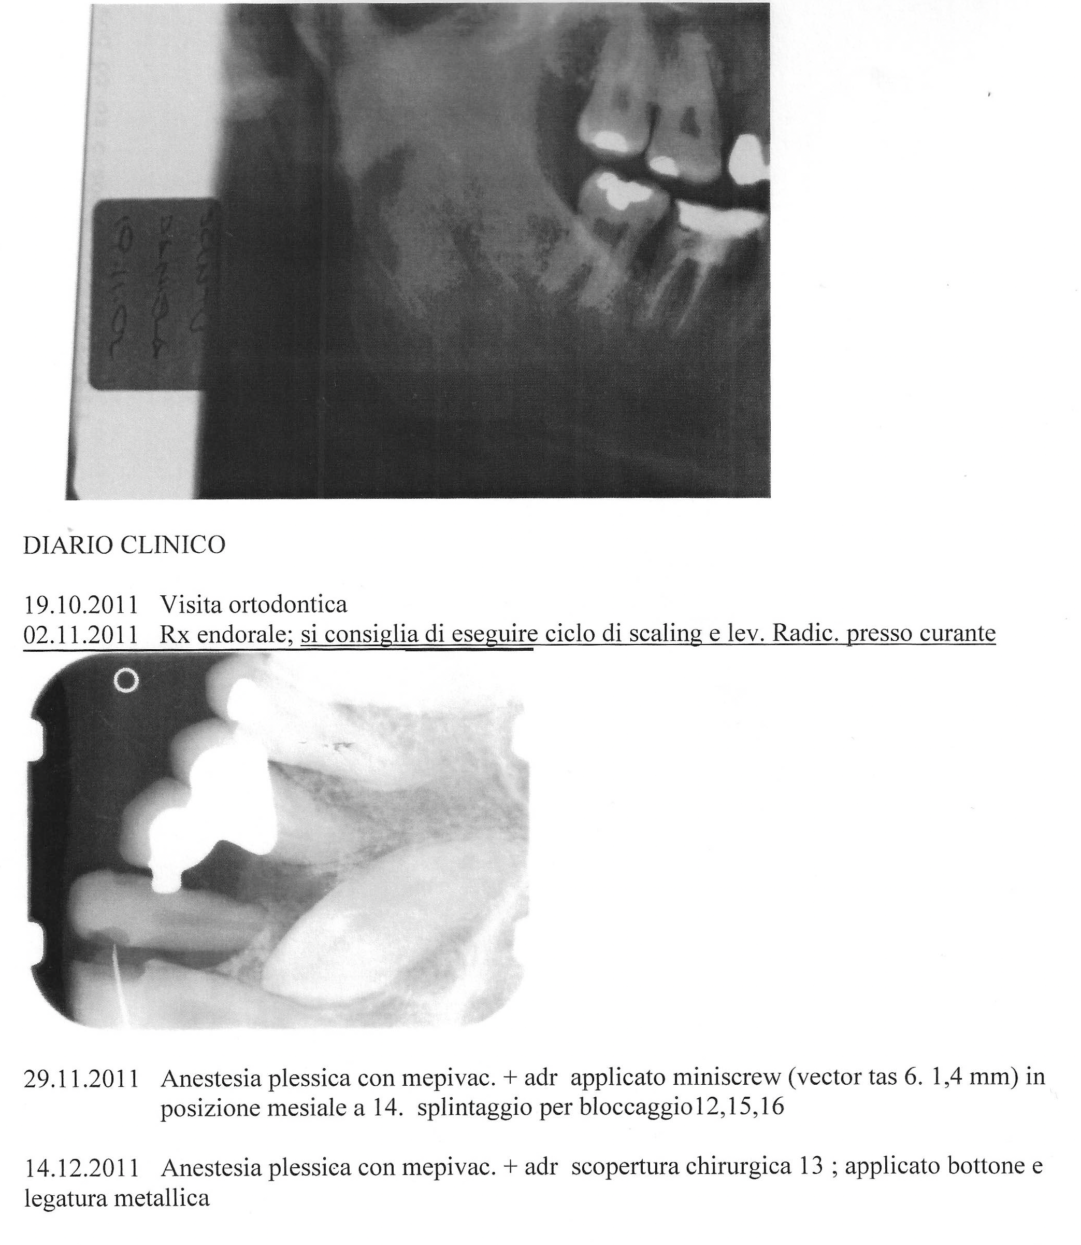

Slide 6
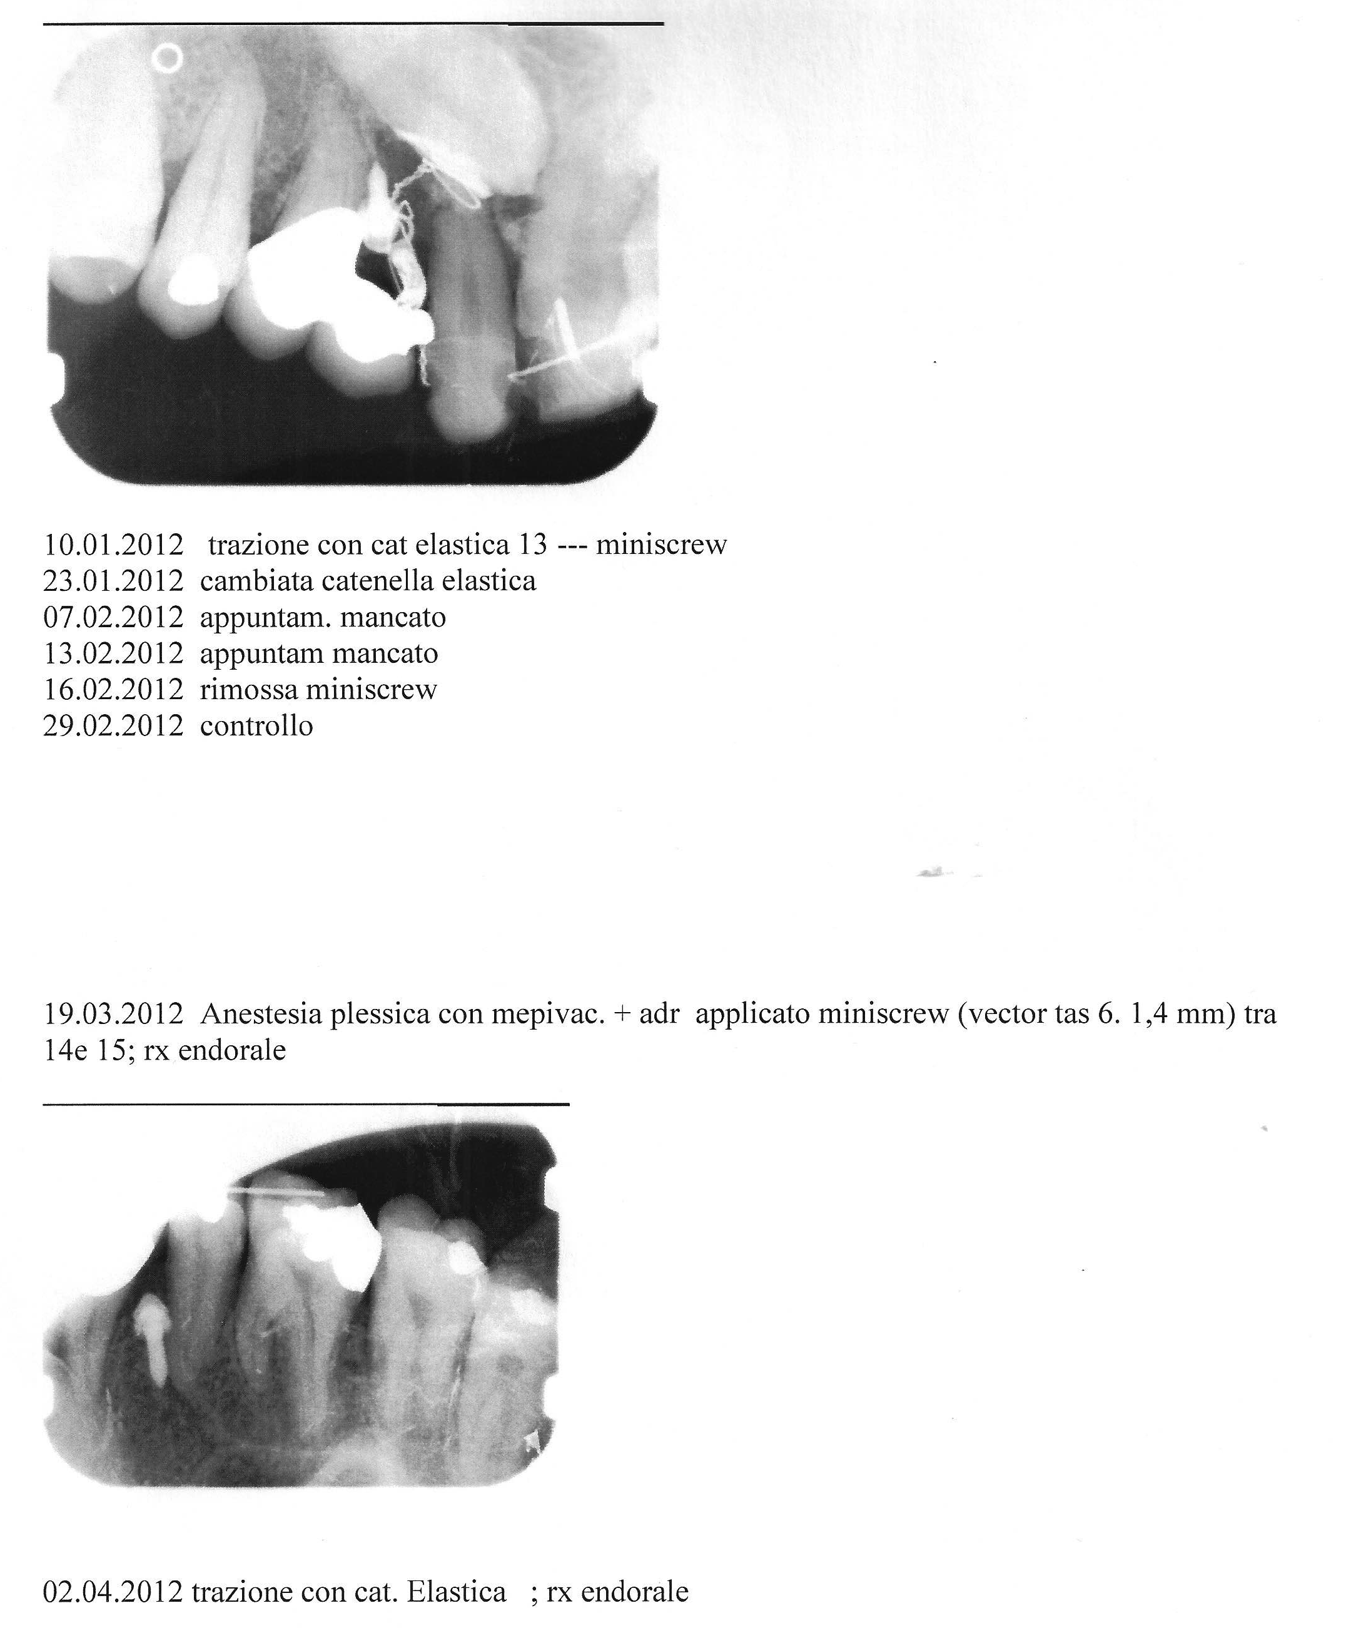

Slide 7
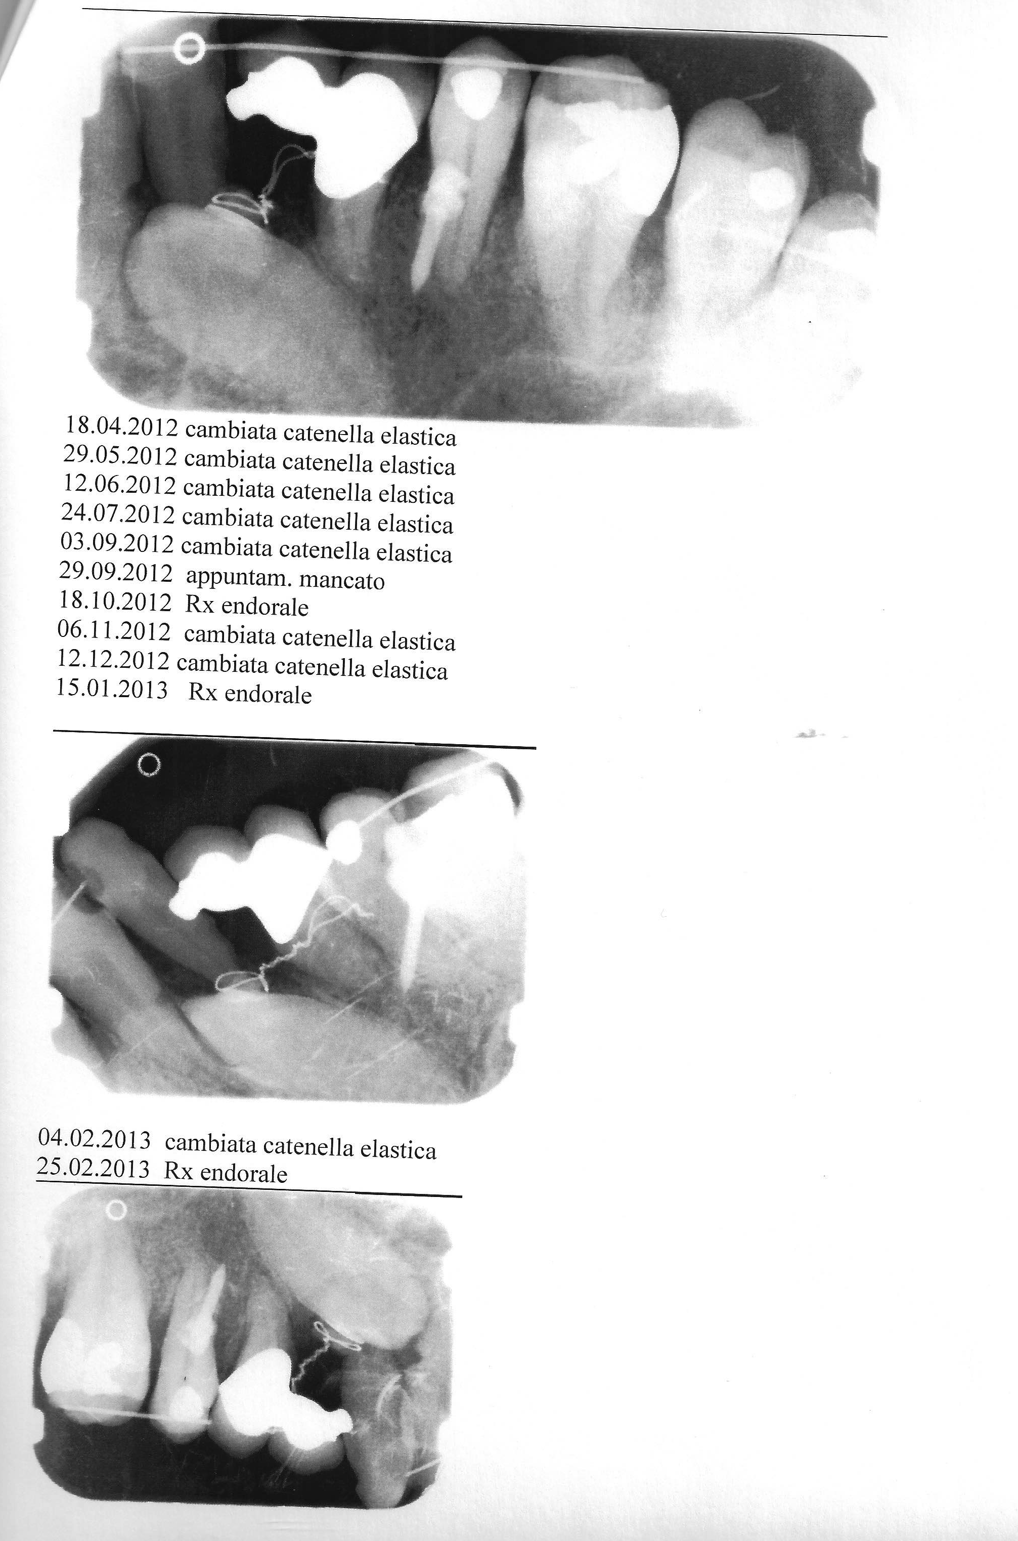

Slide 8
8.4.2013 Preso atto dell’anchilosi irreversibile, che non permette il movimento ortodontico del 13 si opta per avulsione dell’elemento
8.5.2013 …Anestesia plessica …lembo m.p.,odontotomia, avulsione con leve;riempimento osseo con bio oss e membrana collagene,sutura

Slide 9
CONSIDERAZIONI CTP PZ. SCONTENTA IN DATA 10.7.2014
“…Importante evitare prolungate trazioni che se esercitate su un punto fisso come quello rappresentato da un dente anchilotico, sono destinate a ripercuotersi sui denti contigui, utilizzati come ancoraggio. In sintesi, se dopo tre mesi circa non si ottiene alcun spostamento, il tentativo deve essere sospeso.Nel caso in oggetto, invece fu protratto dal dicembre 2011 al luglio 2013, causando irreparabili danni ai denti contigui, l’incisivo laterale che fu estratto e il primo premolare oggi gravemente mobile e al supporto circostante…”

Slide 10
“…Le terapie fin qui descritte sono state per lei causa di un danno, per il quale si delineano profili di responsabilità professionale. Tale danno è costituito da:
postumi permanenti, da riferire alla perdita dell’incisivo laterale, del primo premolare e di una parte di supporto osseo della medesima zona

Slide 11
L’avulsione del canino dopo due interventi mirati alla sua disinclusione, la contemporanea estrazione dei denti contigui e il trauma occlusale sugli incisivi centrali hanno infatti dato luogo ad una perdita ossea di cospicue ed evidenti dimensioni, con pregiudizio anche per l’incisivo centrale che dovrà essere estratto…

Slide 12
Tali esiti lesivi in una zona di particolare rilevanza estetica sono quantificabili con tre punti percentuali, solo in funzione del possibile reintegro implanto-protesico, del quale sono più oltre quantificati i costi.
un’inabilità temporanea rappresentata dal tempo necessario alle future terapie e da quello “inutilmente” impiegato nella disinclusione ortodontica del canino dal dicembre 2011 al luglio 2013

Slide 13
Sono quindi stimabili, per gli interventi chirurgici subiti e quelli cui la paziente dovrà sottoporsi dieci giorni al 75%,venti al 50%,sessanta al 25% e centoquaranta al 10%
un danno emergente, per quanto necessario all’avulsione di premolare e incisivo centrale (€ 400),provvisorio parziale con ganci (€ 1200),innesto osseo per rialzo verticale di cresta (€ 2500),tre impianti endossei (€ 4500),quattro corone protesiche metallo-ceramica con relativi provvisori (€ 4000)

Slide 14
In data 18.1.2016 presso l’Istituto di Mediazione degli Avvocati di Milano viene nominato il consulente che fungerà da esperto del mediatore.
Il CTU in data 26 gennaio 2016 tramite mail scrive ai legali delle parti
“…apprendo di essere stato nominato “esperto” del mediatore nella pratica di mediazione Scontenta/dott. Y.Dai documenti inviatimi inoltre rilevo che la prossima seduta di mediazione cade al 24 febbraio 2016.

Slide 15
Convoco pertanto seduta tecnica per il giorno 5 febbraio ore 11.30 pregandovi di confermarmi la presenza della signora Scontenta, indispensabile perché da visitare, dei Consulenti di parte, ovviamente aperta, se di interesse, a parte dott. Y ed ai legali. Attendo cortese riscontro

Slide 16
MEMORIA DIFENSIVA DEL CTP DEL DOTT. Y IN DATA 28.1.2016
“…Risulta importante sottolineare che il dott. Y non era e non è il curante della signora Scontenta. Il dott. Y ha agito su esplicita e chiara richiesta del Collega (vedasi lettera di riferimento) ottemperando al meglio delle possibilità cliniche presenti, realizzando (o tentando di farlo) solo una parte di programma più vasto riguardante unicamente il rapporto fra Curante di fiducia della signora Scontenta e la medesima.

Slide 17
…Il dott. Y altro non ha fatto che soddisfare le richieste della paziente ricevute attraverso il proprio Collega, Curante odontoiatra di fiducia della paziente ponendo in essere una soluzione complessa e di delicata realizzazione.
Il fatto di non aver ottenuto quanto auspicato, per cause biologiche, in questa specifica situazione, non lo pone certo in posizione di responsabilità.
Non si ravvisano pertanto elementi di negligenza, imperizia ed imprudenza…”

Slide 18
VERBALE SEDUTA PERITALE IN
CORSO DI PROCEDURA DI MEDIAZIONE
In data 5 febbraio 2016 alle ore 11.30
presso lo studio dell’Esperto nominato dal mediatore, sono presenti:
la signora Scontenta
Il dott. Bianchi, esperto di parte Scontenta
Il dott. Rossi esperto di parte dott. Y
Il dott. Verdi ,esperto di parte assicurativa dott. Y

Slide 19
Si dà lettura del quesito tecnico:
“Esaminati gli atti e i documenti clinici, descriva l’esperto nominato dal mediatore quali interventi siano stati effettuati dal dott. Y sulla signora Scontenta, in che periodo e con quali costi previsti e sostenuti. Proceda l’esperto a sentire gli esperti consulenti di parte verificando altresì la possibilità di redigere verbale di accordo tecnico(limitato ai soli aspetti di stretta competenza medico legale) dagli stessi unanimemente condiviso e sottoscritto.

Slide 20
In caso di mancato accordo, proceda l’esperto a rispondere ai quesiti seguenti:
Dica se con riferimento a detti interventi siano ravvisabili comportamenti censurabili precisandone le caratteristiche e motivazioni.
In caso di risposta affermativa, dica l’esperto quali conseguente siano derivate alla Signora Scontenta in termini di invalidità temporanea totale o parziale ed accerti le conseguenze di natura permanente valutandone l’incidenza con riferimento all’integrità psicofisica (danno biologico) ed eventualmente alla capacità lavorativa o ad altre occupazioni affini e confacenti.
Determini le spese di cura occorse,documentate e congrue ed occorrende per cure future

Slide 21
Si procede a rilievo anamnestico e visita della paziente…
Segue ampia discussione tra i consulenti che si è conclusa
con rinvio e rivalutazione dopo relazione preliminare dell’Esperto del mediatore.
L’esperto del mediatore procederà pertanto, in accordo con gli Esperti delle parti, ad inviare nota scritta riservata agli stessi con presentazione della proposta entro il giorno 10 febbraio.

Slide 22
Gli esperti delle parti si impegnano a dare risposta per mail all’esperto del mediatore entro il giorno 20 febbraio onde consentire il completamento della relazione entro la seduta del mediatore del 24 febbraio prossimo.

Slide 23
PROPOSTA DELL’ESPERTO DEL MEDIATORE IN DATA 10 FEBBRAIO 2016
“…A seguito di incontro tecnico di venerdì 5 febbraio 2016 …formulo proposta di valutazione che rimetto alla Vostra attenzione per un’eventuale Vostra condivisione…:
Esclusione(ovvero non considerazione), in questa fase, di rilievo di colpa medica giacché ci troviamo nel campo della stipula di un accordo tecnico tra le parti finalizzato alla conclusione dell’esperimento conciliativo/mediativo (e non in una CTU tradizionale).

Slide 24
Riconoscimento di un Quantum corrispondente a un periodo di temporanea di 10 mesi a valori medi e danno biologico temporaneo permanente nell’ordine del 2%;su richiesta del Dott. Verdi (consulente dell’assicurazione del dott. Y) ho provveduto a quantificare monetariamente i parametri indicativi in corso di incontro, con l’aiuto di un Legale civilista, esperto in responsabilità professionale medica

Slide 25
e ,utilizzando la media tra i valori minimi e massimi di quantificazione secondo le varie tabelle di riferimento, tale valore corrisponde ad un range compreso tra 5000 ed € 8000 (il criterio di valutazione si è basato,Tribunale di Milano, sull’applicazione delle tabelle del Tribunale stesso ovvero applicazione della tabella Balduzzi articoli 138/139 del Codice delle Assicurazioni. Si può considerare quindi una stima media pari ad € 6500.

Slide 26
Tale valore € 6500, risulta quindi essere corrispondente alla “PROPOSTA” da me formulata (al netto di qualsivoglia spesa di carattere accessorio(legali, mediazione, etc.).
Invio la presente, come da verbale , entro il giorno 10 febbraio richiedendo entro il 20 febbraio di dichiarare con mail, stesso indirizzo in ricezione, l’adesione ovvero la non adesione alla proposta.

Slide 27
In data 19 febbraio 2016 i dott.ri Rossi e Verdi, congiuntamente scrivevano all’esperto del mediatore:
“…Stante il contenuto delle missive del dott. Bianchi , a noi pervenuteci per conoscenza, prendiamo atto che la “proposta di valutazione” da Te formulata non ha avuto esito positivo e , conseguentemente che occorrerà che Tu rediga relazione peritale sulla base del quesito posto dal Mediatore…”

Slide 28
In data 20 febbraio 2016 il CTP della signora Scontenta scriveva all’esperto del mediatore:
“…ti confermo l’accordo sulle tue conclusioni, peraltro già congiuntamente formulate nel tuo studio il giorno della visita della Signora Scontenta…”

Slide 29
In relazione a quanto scritto dai dottori Rossi e Verdi l’esperto del mediatore in data 24 febbraio 2016 scriveva
“… concludo affermando di avere già dato risposta ai quesiti tecnici 1 e 2 ovvero rilevando come il comportamento del Dottor Y risulti censurabile principalmente per le motivazioni relative alla carente informazione iniziale rilevata dal Dottor Y sul caso ed anche fornita alla paziente

Slide 30
(per questo secondo aspetto non vi è riscontro alcuno di efficace informazione), per avere quindi messo in atto il collega un piano di cure prolungatosi nel tempo ma non sufficientemente monitorizzato in fase preliminare diagnostica ed in fase di cura, così determinando non solo un insuccesso del trattamento stesso ma un peggioramento delle condizioni clinico-dentali della paziente

Slide 31
cui va dato riconoscimento di una quota di danno biologico pari al 2%;del lungo tempo di trattamento svoltosi si è considerata una quota di circa dieci mesi di temporanea, a valori a scalare, va quindi a delineare un cosiddetto danno biologico temporaneo.Non risultano invece spese di cura, occorse documentate congrue ed occorrente per cure future.

Slide 32
Va tuttavia in conclusione precisato che, sempre richiamando la relazione inviata dai Dottori Rossi e Verdi, quanto da loro affermato (19 febbraio 2016) ovvero che “La proposta di valutazione da te formulata non ha avuto esito positivo…Stante il contenuto delle missive del Dottor Bianchi” è da smentire, essendo invece pervenuta, nei termini previsti ovvero entro il 20 , una nota del Dottor Bianchi che altresì aderisce alla valutazione “proposta”

Slide 33
Devo quindi concludere affermando che, rispetto a una proposta dal sottoscritto formulata …il solo Dottor Bianchi ha dato risposta positiva mentre i Dottori Verdi e Rossi di fatto avendo ritenuto che il Dottor Bianchi avesse fornito una risposta negativa,non rispondono;

Slide 34
devo qui richiamare e segnalare al mediatore….che invece nel corso di quella seduta emergeva una soluzione quale quella dal sottoscritto riferita nella “proposta”, su cui avevo ottenuto, una seppur verbale convergenza di tutti i Consulenti ;

Slide 35
il Dottor Rossi segnalava come la propria convergenza teneva conto del fatto che il “risarcimento del danno” sarebbe stato di competenza assicurativa, il Dottor Verdi si riservava di sentire la propria mandante assicurativa…
Rimetto quindi tutto quanto sopra descritto al mediatore per sua ,in contraddittorio con i Legali delle parti ,definitiva valutazione”

Slide 36
Dopo la consegna della relazione con i vari allegati, si è svolta ulteriore seduta davanti al mediatore; questi ha concesso ulteriore termine ai legali per trattativa che si è conclusa con accordo redatto sulla base di quantificazione del danno risarcibile per € 6500 oltre a spese legali, peritali, etc.
La vicenda clinica si svolge tra il 201 ed il 2014
Segue lo sviluppo del contenzioso che approda alla mediazione a gennaio 2016 e si conclude con accordo ad aprile dello stesso anno.

Slide 37
GRAZIE PER L’ATTENZIONE
Giuseppe Caldara - Marco Scarpelli

